Slide 1
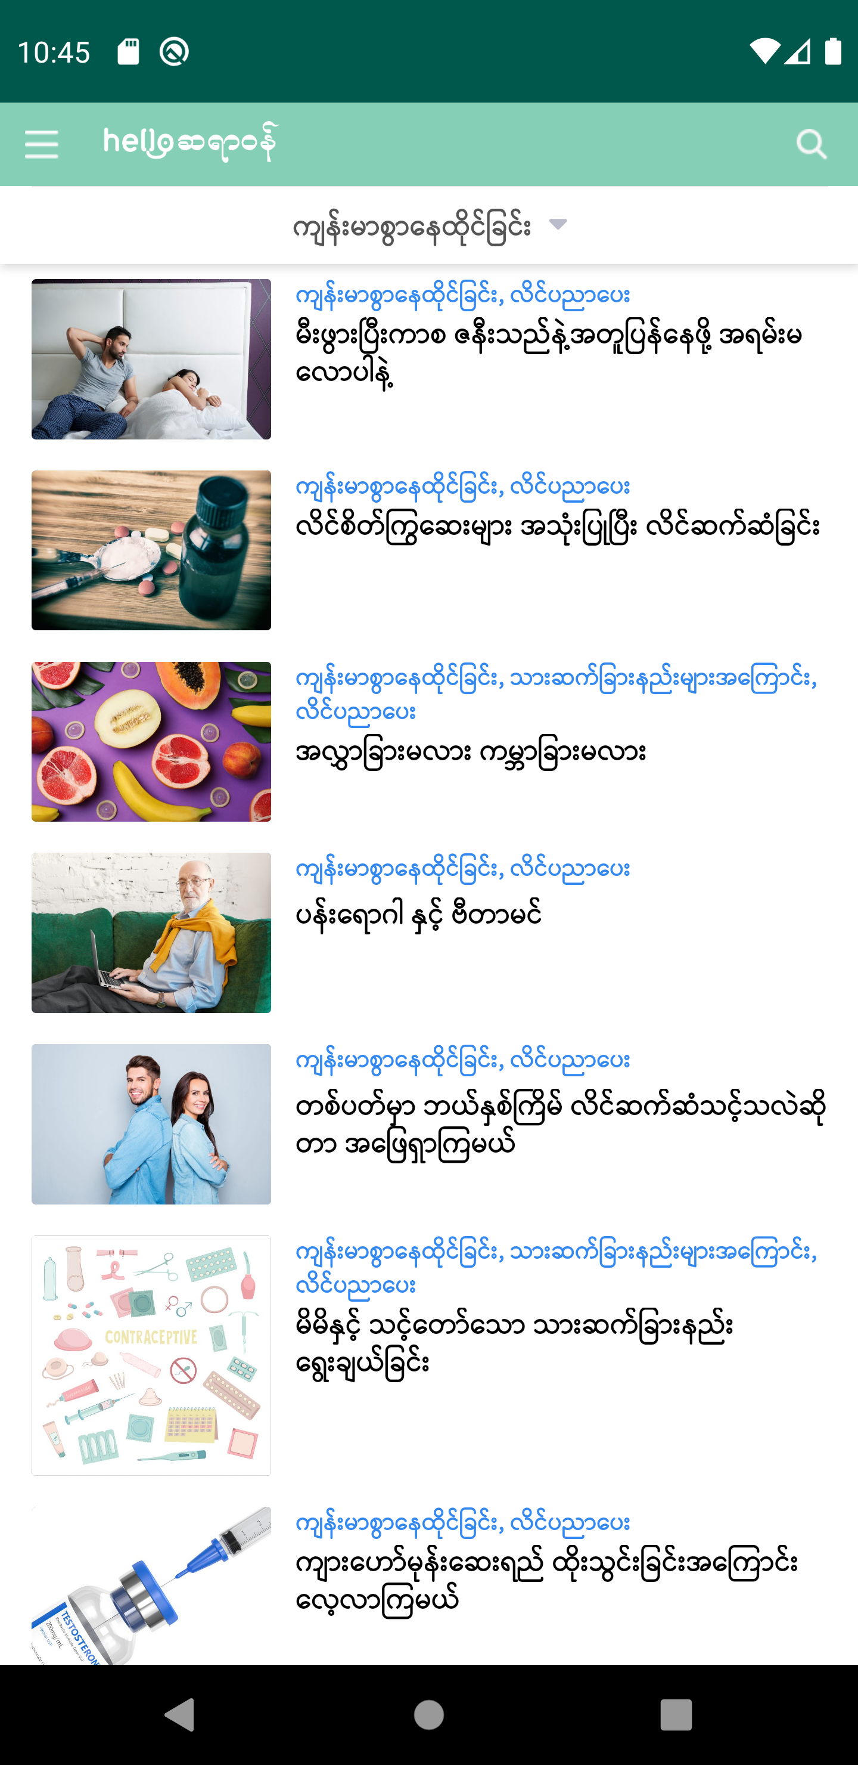
ဟယ်လို ဆရာဝန်
fb.me/mmsoftware100

Slide 2
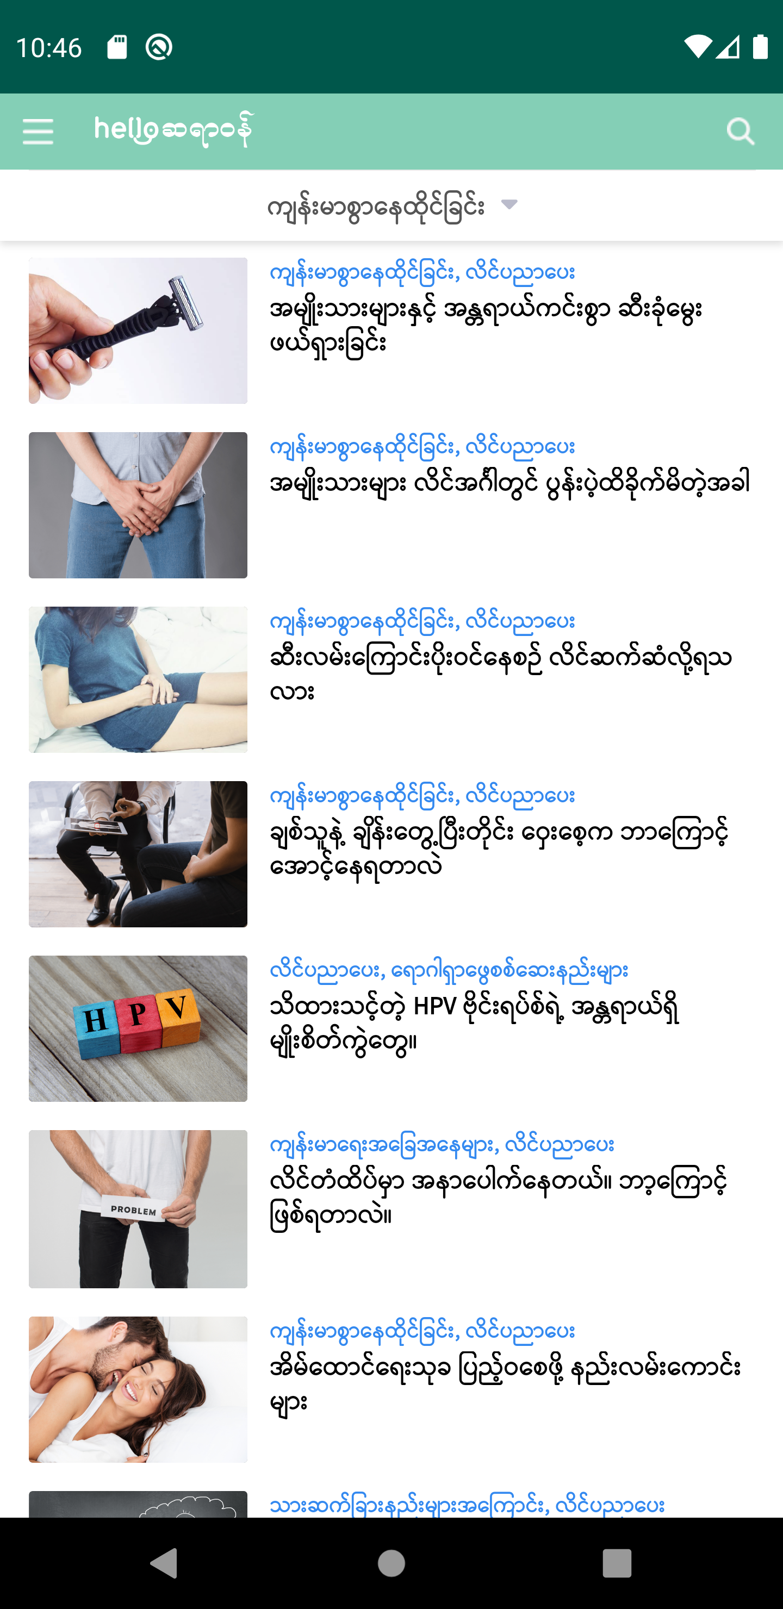
နေ့စဉ် ကျန်းမာရေး ဆောင်းပါး အသစ်များ
fb.me/mmsoftware100

Slide 3
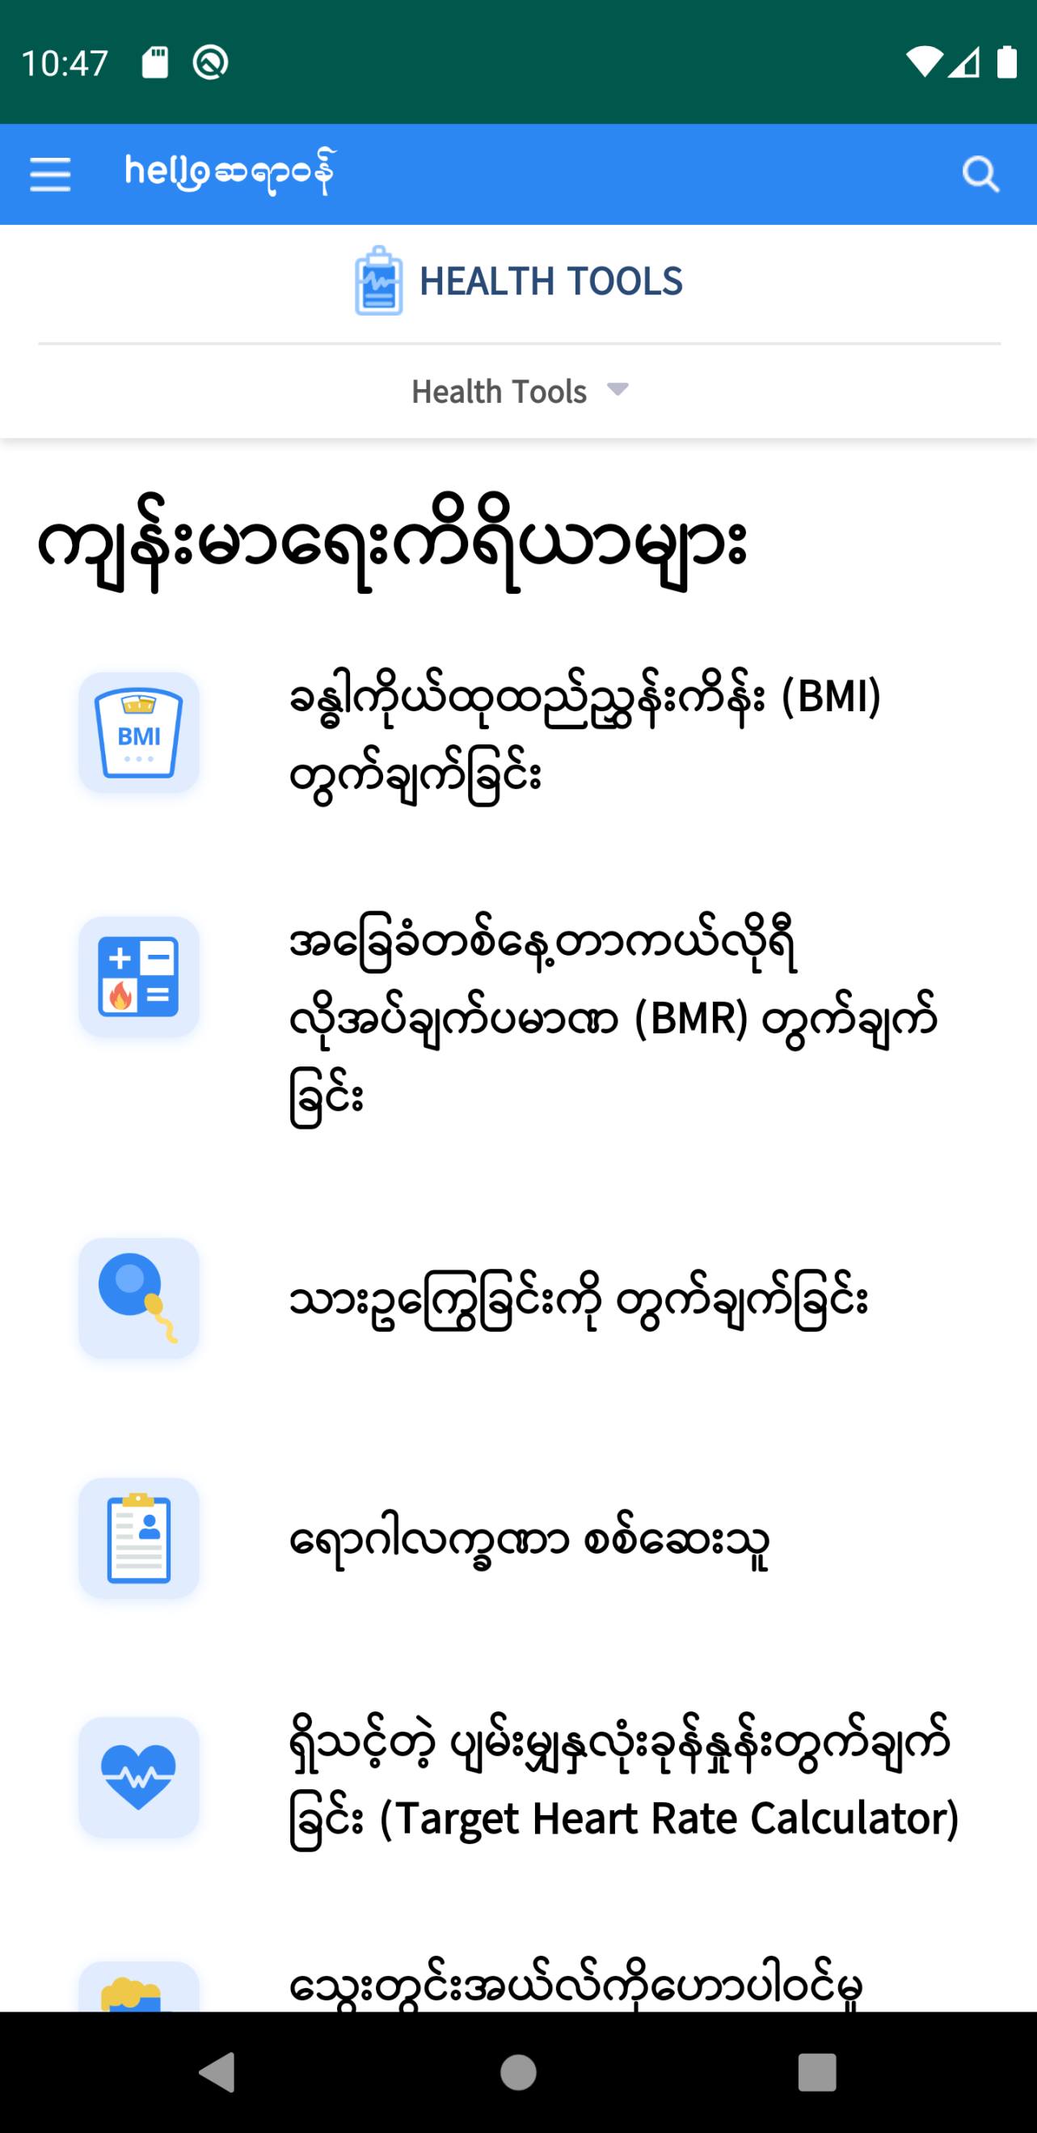
ကျန်းမာရေး ဆိုင်ရာ တွက်ချက်မှုများ
fb.me/mmsoftware100

Slide 4


Playstore တွင် Download လုပ်နိုင်ပါပြီ
fb.me/mmsoftware100

